Slide 1
Математический
Брейн - ринг

Slide 2
Правила игры:
Право ответа на вопрос есть только у капитана.
Капитан может передать право ответа любому игроку своей команды.
Подсчёт баллов ведёт жюри, заполняя турнирную таблицу.
Если команда неправильно отвечает на вопрос, право ответа переходит другой команде.

Slide 3

ХОД ИГРЫ
1
1 раунд. Представление команд.
2
2 раунд. Разминка.
3
« Угадай с трех раз…»
3 раунд.
4
4 раунд. Конкурс капитанов.
5
5 раунд. «Разгадай-ка».
6
6 раунд. Разгадай ребусы .
7
7 раунд. Найди число .
8
8 раунд. «Доскажи пословицу» .
9
9 раунд. «Это интересно»
10
10 раунд. «Гонка за лидером»

Slide 4

1 конкурс
Представление команд (название, девиз)
Конкурс оценивается в 5 баллов.

Slide 5
1 команда:
За красным столиком налево
“Прямоугольник” сядет смело.
Ему задачки нипочём,
Смекалист будет он во всём.
Желаем вам победить,
И другим - не проиграть.
2 команда:
Здесь разместится жёлтый “Круг”.
Математике – он друг.
Ум, смекалка – всё здесь есть,
Всех достоинств и не счесть!
«В кругу друзей
лучше считать,
легче решать
и побеждать!»
3 команда:
Здесь сядет синий “Треугольник”.
Будет рад им каждый школьник.
По плечу им все заданья,
Не страшны им состязанья!
«Пусть
сильней
кипит борьба,
Успех – с вами
рядом всегда»!

Slide 6
2 раунд
Разминка (кто быстрее)
Правила:
Команды отвечают на вопросы. В случае неверного ответа ход переходит к другой команде.
2) За каждый правильный ответ команда получает 1 балл.

Slide 7
Сколько цифр используется для написания чисел ?
ОТВЕТ:
10 цифр

Slide 8
Назовите наименьшее натуральное число ?
ОТВЕТ:
один

Slide 9
Что за семь братьев годами равные, именами разные ?
ОТВЕТ:
Дни недели

Slide 10
Как называется результат сложения?
ОТВЕТ:
Сумма

Slide 11
Как называется прибор для измерения длины отрезков?
ОТВЕТ:
Линейка

Slide 12
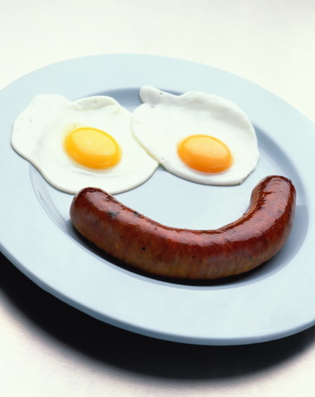
Две сардельки варятся шесть минут. Сколько времени будут вариться восемь таких сарделек?
ОТВЕТ:
Шесть минут

Slide 13
Что тяжелее- один килограмм ваты или килограмм железа?
ОТВЕТ:
Одинаково

Slide 14
Тройка лошадей бежит со скоростью 24 км/ч. С какой скоростью бежит каждая лошадь?
ОТВЕТ:
со скоростью 24 км/ч

Slide 15
3 раунд «Угадай с трех раз…»
Правила игры:
Команды получают вопрос.
-Если ответ верен с первой попытки, команда получает 3 балла;
-Если со второй попытки, то 2 балла;
-Если с третьей попытки – 1 балл.

Slide 16
Бывают такие коробки
В них играют малыши
Объёмный квадрат
КУБ

Slide 17
В песне он солнечный.
На воде спасательный.
В математике – геометрическая фигура.
круг

Slide 18
В классе их четыре
Туда ставят маленьких
Измеряется транспортиром
УГОЛ

Slide 19
Всё ждёшь когда же он кончится
Неприятность между переменами
Говорят – это будет тебе …
УРОК

Slide 20

Конкурс капитанов
Кто в школе смог быть капитаном,
Тому открыты все пути:
Владеть он будет океаном
Воздушным, водным и земным!
4 раунд

Slide 21
Какое число в
равенстве пропущено?
640 - 249 = ….- 349
740

Slide 22
Игра "Веселый бой"
10 15 3
14 1 11
2 6 13
5 7 12
8 4 9

Slide 23
5 раунд «Разгадай-ка»
Результат действия сложения.
2. Результат действия вычитания.
3. Геометрическая фигура, имеющая три стороны.
4. Выражение, содержащее неизвестное число.
5. Название компонентов действия сложения.
6. Рассказ, содержащий числа и вопрос.
7. Геометрическая фигура, имеющая равные стороны.
8. Буква латинского алфавита.
9.Часть прямой, ограниченная с двух сторон.
10.Знак для записи числа.

Slide 24
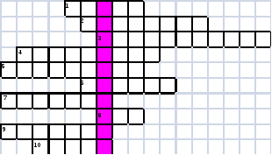
с у мм а
р а з н о с т ь
т р е у г о л ь н и к
у р а в н е н и е
с л а г а е м о е
з а д а ч а
к в а д р а т
и к с
о т р е з о к
ц и фр а

Slide 25
6 раунд
«Разгадай ребусы»
свисток
1.
сви 100 к
9
ть
но
100
2.
девяносто
3.
о
5
,
а
опята

Slide 26
7 раунд «Найди число»
1.
Сколько червяков стало добычей стрижа?
2.
Сколько кроликов достал
фокусник из пустой шляпы?
Сколько рыбёшек
оказалось внутри щуки?
3.

Slide 27
Сколько кошек мяукает
за дверью?
4.
5.
Сколько мальчиков имеет
родинки на щеке?
Старый моряк рассказывал:
«Чудес я тьму повидал.»
Ну, и сколько он их видел?
6.

Slide 28
8 раунд. «Доскажи пословицу»
Семь раз ...
отмерь, один раз отрежь.
Семь пятниц...
на неделе.
Семеро одного...
не ждут.
Одна голова хорошо,...
а две лучше.
Один за всех,...
все за одного.

Slide 29
9 раунд. «Это интересно…»
Сколько букв в алфавите
осетинского языка?
70 – 81:9 - 18
36
43
42

Slide 30
Какое животное изображено на гербе Осетии?
• : + : -
4 4 1 84 1 60
(48)зыгъарæг
(40) мысыр
(82) дзæбидыр
(15) стай

Slide 31
В каком году Осетия присоединилась
к России?
44+203 +36+7
(1000)1724 г.
(524)1994 г.
(290 ) 1774 г.

Slide 32
10 раунд
«Гонка за лидером»

Slide 35

Расположите единицы измерения
по возрастанию
Найдите лишнюю единицу измерения
миллиметр
дециметр
километр
квадратный метр
км
метр
сантиметр
м
дм
см
мм

Slide 36

Расположите единицы измерения
по убыванию
Найдите лишнюю единицу измерения
грамм
килограмм
километр
центнер
тонна
т
ц
кг
г

Slide 37
Шла баба в Москву и повстречала
трёх мужиков. Каждый из них нёс по мешку, в каждом мешке по коту. Сколько существ направлялось в Москву?

Slide 38

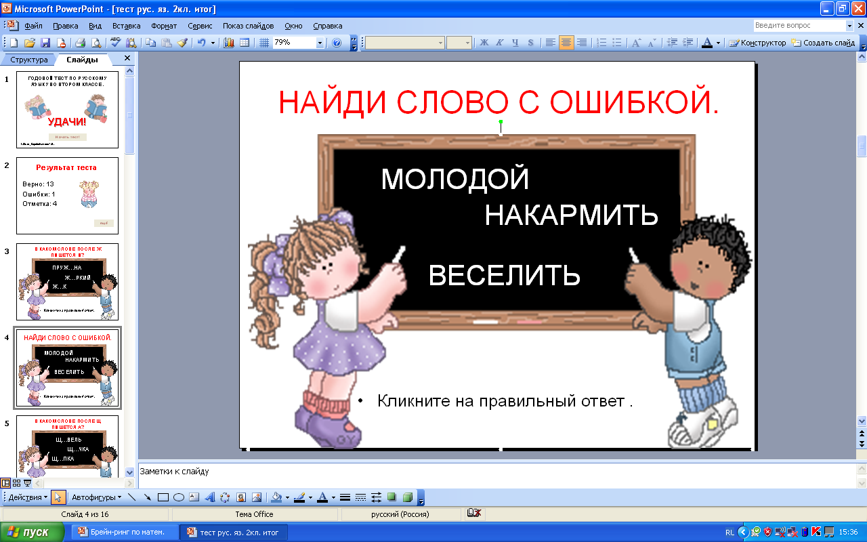
Пять лампочек тускло горели в люстре. Хлопнули двери - и две перегорели. Сделать нужно вам малость: сказать, сколько ламп осталось?

Slide 39
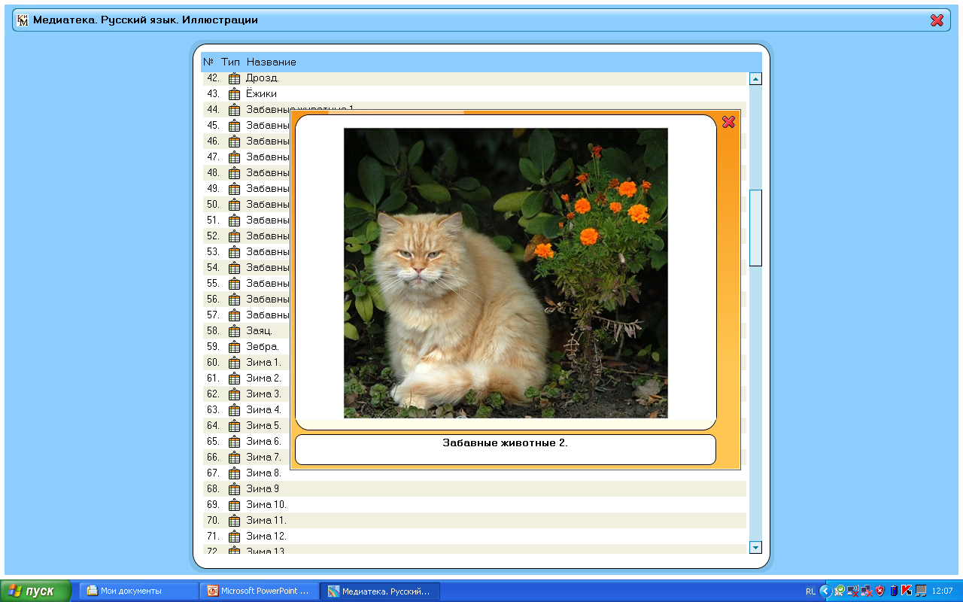
Сидят три кошки, против каждой кошки- две кошки. Много ли всех?

Slide 40
У одного мужчины спросили, сколько у него детей. Он ответил: у меня четыре сына и у каждого из них есть родная сестра. Сколько же детей у него было?

